Slide 1
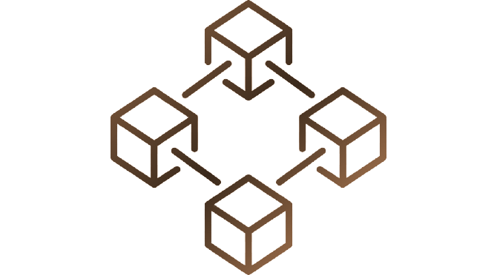
Blockchain
Universidad Autónoma de Tlaxcala
Facultad de Ciencias Básicas Ingeniería y Tecnología
INTEGRANTES
-JOSÉ MARIA AGUILAR GUARNEROS
-JOSUÉ BARRALES GALVEZ
-ANA AURELIA MUÑIZ BRITO
-ALEXIS SÁNCHEZ BRIONES
-DIANA MICHELLE PEREZ RODRIGUEZ

Slide 2
Introducción
Actualmente el ritmo de innovaciones en la tecnología y de los negocios se ha acelerado durante las últimas décadas, dificultando la elaboración de modelos de negocios que mantengan una rentabilidad sostenida en el tiempo. Es por ello que Blockchain trae una nueva web realizando una transición desde el internet de la información al internet del valor y se considera que tiene el potencial disruptivo para modificar los procesos y modelos de negocios.
Las posibilidades y oportunidades que otorga la tecnología Blockchain son diversas con una variedad de aplicaciones en distintas industrias que otorgan mejoras de procesos y transformaciones en la forma que se relacionan empresas y clientes. Estas características y utilidades han despertado el interés por analizar la tecnología, su ecosistema, impacto y beneficios para las empresas, con el fin de aportar al conocimiento tanto académico como empresarial.

Slide 3
1. ¿Qué es blockchain?

Slide 4
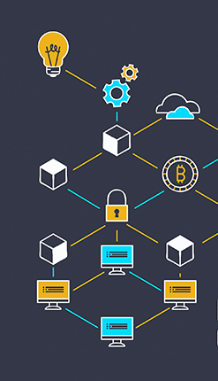
Es una cadena de bloques donde hay un registro único, consensuado y distribuido en varios nodos de una red.
Place your screenshot here

Slide 5
¿Qué almacena cada bloque?
En cada bloque se almacena:
una cantidad de registros o transacciones válidas
información referente a ese bloque
su vinculación con el bloque anterior y el bloque siguiente a través del hash de cada bloque ─un código único que sería como la huella digital del bloque

Slide 6
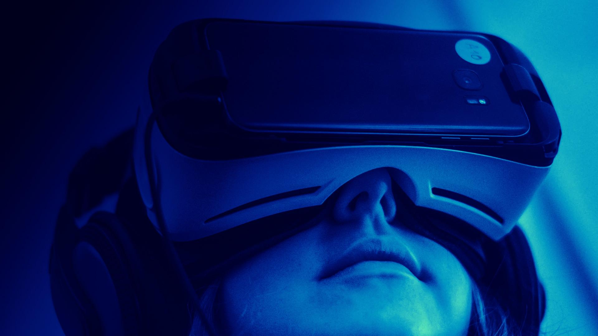
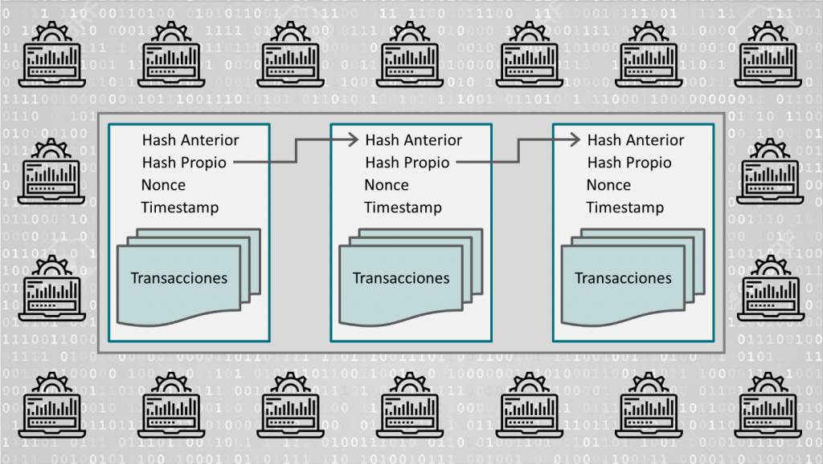
¿Por que estan seguro?
La principal razón es que es una cadena la cual tiene nodos, cada uno de estos nodos tiene una copia exacta de la información.
Todos los nodos están relacionados matemáticamente, en caso de que un atacante intente modificar la información o dañarla, resulta muy raro ya que la información se encuentra relacionada y repetida en cada nodo por lo cual se tendría que afectar todo la cadena y todas sus posibles relaciones.
la tecnología de blockchain nos permite almacenar información que jamás se podrá perder, modificar o eliminar

Slide 7
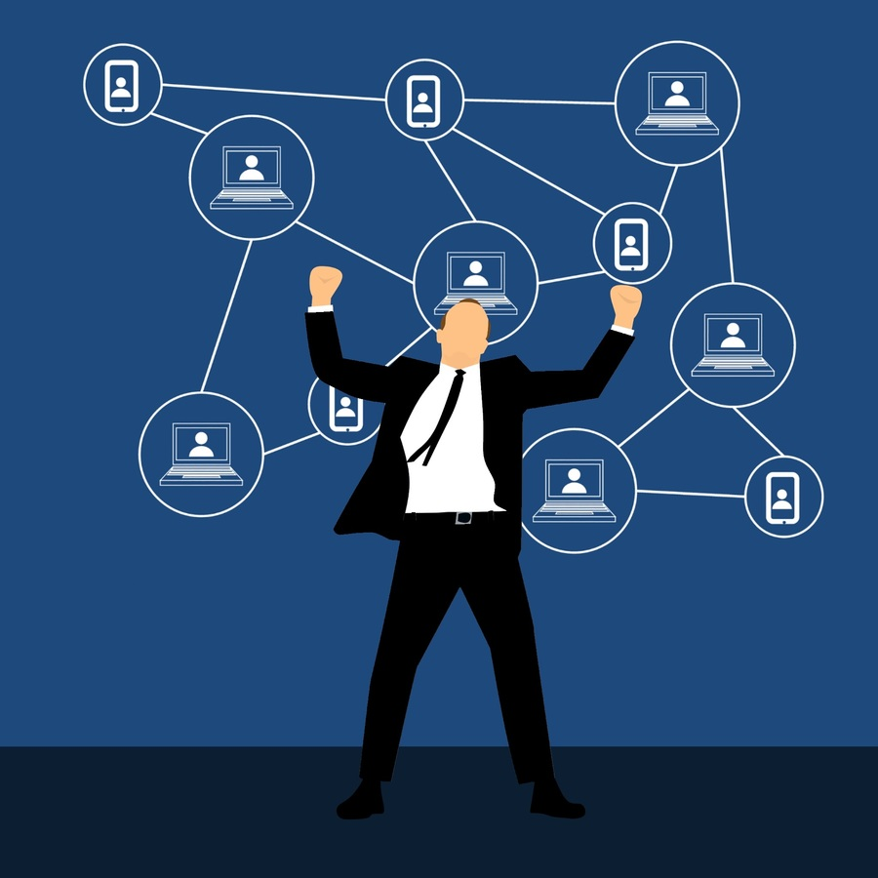
Ventajas de Blockchain.
Blockchain genera un registro compartido de las transacciones entre las partes interesadas, sin necesidad de reconciliar libros mayores.
Su uso requiere permisos para cada miembro de la red, compartiendo únicamente la información que se necesita.
Todos los registros son permanentes. Ningún miembro puede eliminar las transacciones, ni siquiera el administrador.
Requiere el consenso de todos los usuarios.
Es una tecnología segura, ya que se generan copias del libro en cada nodo.

Slide 8
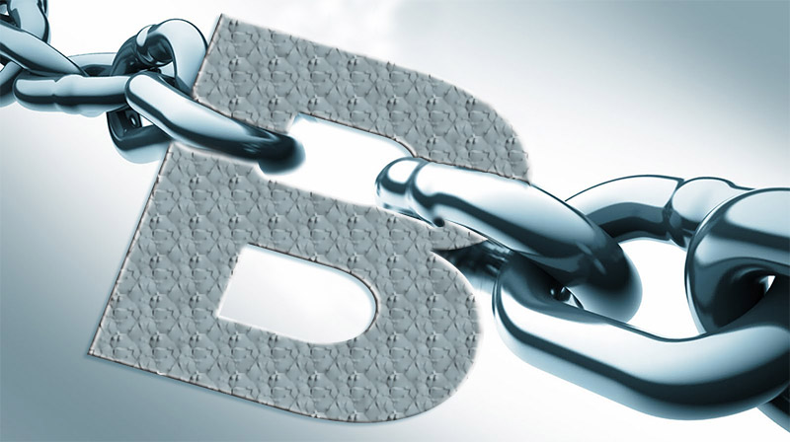
Desventajas de Blockchain.
Por su naturaleza, resulta imposible cumplir con lo relativo al concepto de Derecho al olvido contenido en el GDPR.
Blockchain requiere de mucha capacidad de almacenamiento, pudiendo aventajar a la de los discos duros.
La inmutabilidad de la información también puede ser un inconveniente, pues los errores no podrán ser modificados o eliminados.
Las claves privadas perdidas son irrecuperables.
Continua siendo una tecnología compleja, con terminología y vocabulario totalmente nuevos dentro de esta industria.

Slide 9
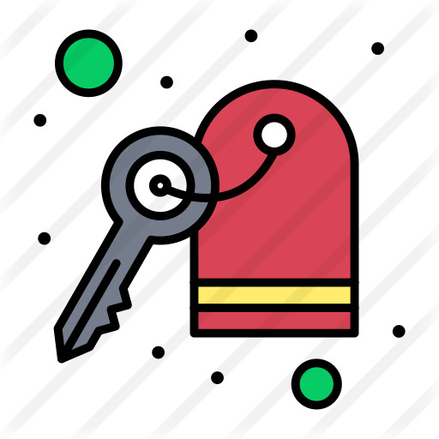
¿Qué otros usos se le da a blockchain?
Básicamente, cualquier tipo de información que necesite ser preservada de forma intacta y que deba permanecer disponible puede ser almacenada de manera segura, descentralizada y más económica que a través de intermediarios.
Garantizando su confidencialidad, ya que solo quien cuente con la llave de cifrado pueda acceder a ella.

Slide 10
2. Tipos de Blockchain

Slide 11
Básicamente, existen tres tipos de Blockchain:
Privado
una organización se encarga de mantener centralizados los permisos para escribir las transacciones. Posterior a la escritura, los permisos de lectura pueden ser restringidos o públicos, según decisión del gestor.
Público
permite leer las transacciones, remitirlas y participar en el proceso de consenso.
Consorciado
se trata de un proceso de consenso controlado por nodos pre-seleccionados.

Slide 12
3. Ejemplos blockchain

Slide 13
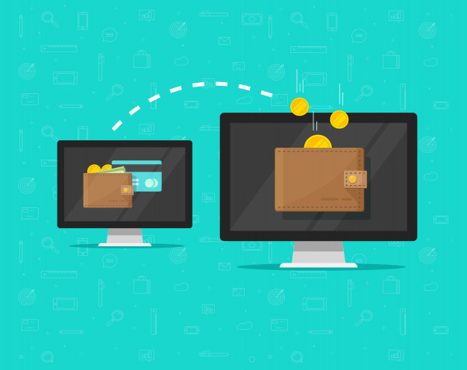
SISTEMA FINANCIERO
Las criptomonedas son el siguiente paso en la evolución del dinero, que ha pasado por conchas, oro, billetes y tarjetas de crédito, afirma Ernesto Kruger.
La aplicación ilegal o inadecuada de blockchain o de las criptomonedas no es un problema inherente de estas tecnologías, sino de la utilización que le dan los usuarios.
Uso: Existen bancos que ya tienen sus propias criptomonedas, como JPM Coin de JP Morgan.

Slide 14
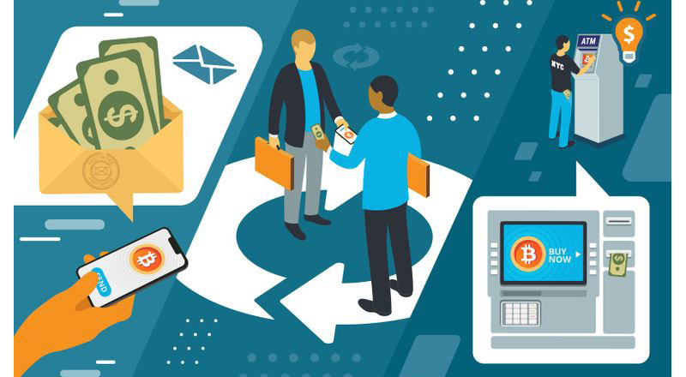
TRANSACCIONES DE ACTIVOS DIGITALES
Vender, comprar o licenciar cualquier recurso que está digitalizado.
Es decir, que se puede comprar cualquier producto o servicio en Internet sin necesidad de intermediarios, como tarjetas de crédito o instituciones financieras. A través de blockchain se verifica que el comprador tiene el dinero y se ejecuta la transacción a favor del vendedor, en un solo paso.
Uso: comprar carros, bienes raíces, derechos de autor o piezas de arte.

Slide 15
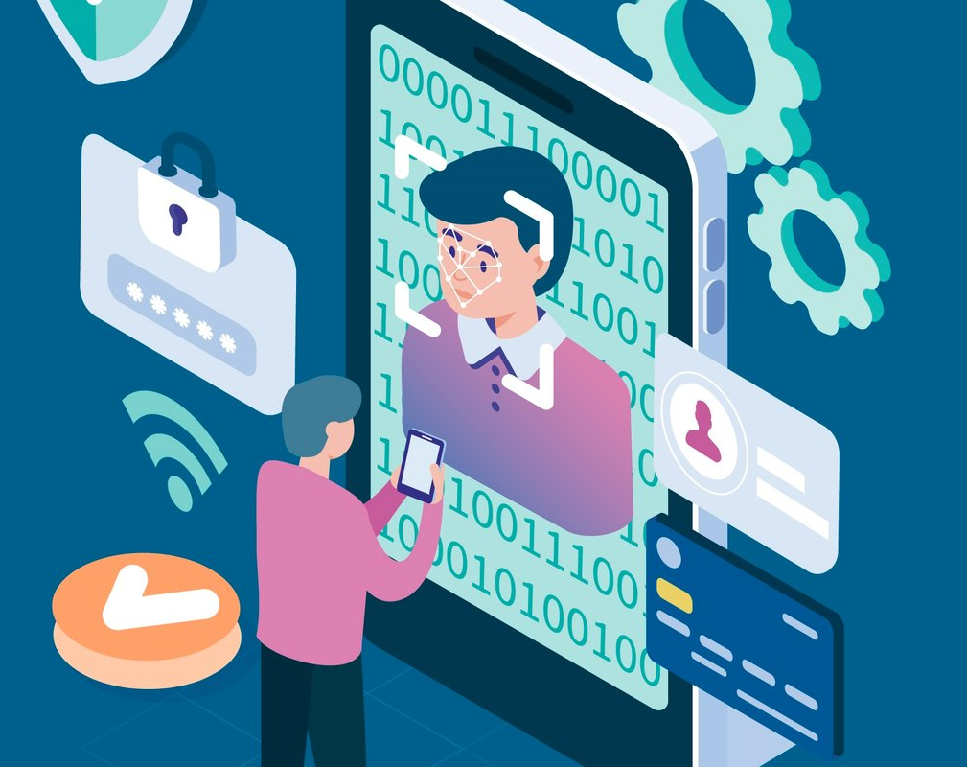
IDENTIDAD DIGITAL
Toda la información sobre la identidad de un individuo, empresa u organización puede estar contenida en una cadena de blockchain. La información es gestionada por el dueño de la identidad (persona o institución), quien puede dar y quitar el acceso a terceros.
En el caso de cédulas o RUC, del historial financiero, la dirección y toda la información personal o empresarial el propietario de la misma puede dar acceso a la cadena de bloques a los interesados para que revisen todos los documentos, sin necesidad de notarizar u obtener físicamente los papeles.
Uso: una billetera digital de los ciudadanos con toda su información personal o un registro con todos los documentos relevantes de las compañías.

Slide 16
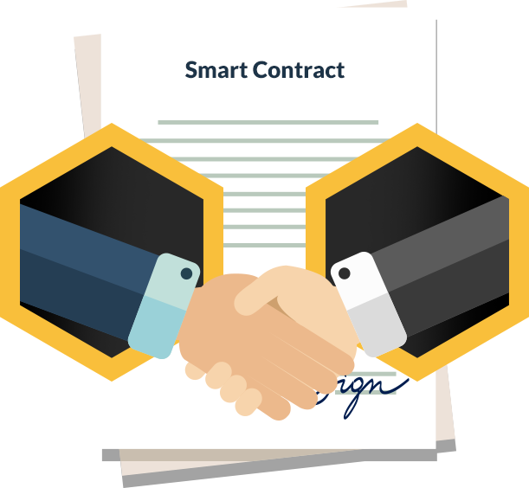
CONTRATOS INTELIGENTES
El documento funciona igual que un contrato tradicional, las partes acuerdan cumplir determinadas condiciones.
Por ejemplo, los contratistas se comprometen a terminar de construir una casa para recibir el pago del cliente. En los contratos inteligentes un sistema de blockchain verifica que las condiciones establecidas en el contrato se cumplan y realiza la transacción automáticamente, evitando las interpretaciones humanas.
Uso: compras públicas, seguros y cualquier trámite legal.

Slide 17

SALUD
Los registros de salud podrían ser unificados y almacenados en blockchain.
De esta forma, la historia médica de cada paciente estaría segura y a la vez disponible para cada médico autorizado, independientemente del centro de salud donde se haya atendido el paciente.
Incluso la industria farmacéutica puede utilizar esta tecnología para verificar medicamentos y evitar falsificaciones.

Slide 18
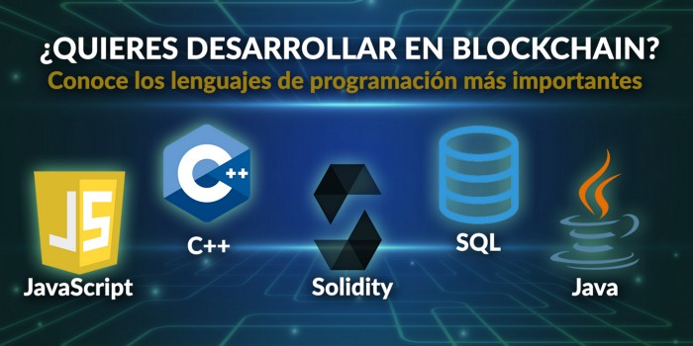
Desarrollar en blockchain
El proceso para desarrollar aplicaciones en blockchain fue diseñado para ser similar a la codificación promedio, con la adición de algunas otras herramientas y los contratos inteligentes, donde se mantiene y ejecuta la lógica en blockchain.
Se pueden usar lenguajes como…
C++
Java
JavaScript
Solidity
SQL
Para un sistema más personalizable se recomienda usar
C++ Y JavaScript

Slide 19
Conclusión
La Blockchain permite implementar una base de datos distribuida, pública e inmutable basada en una secuencia creciente de bloques. Esta base de datos proporciona de forma intrínseca tolerancia a fallos en nodos, robustez frente a manipulación y al ser pública, transparencia. Los usos de esta tecnología son potencialmente inmensos y por ello se considera como una de las tecnologías con más potencial disruptivo de los últimos años. La posibilidad de tener una base de datos distribuida e inmutable a posteriori tiene un sinfín de utilidades prácticas que solo empiezan a vislumbrarse.

Slide 20
¡GRACIAS POR SU ATENCIÓN!

